Slide 1
허브 AMR 기술 설명서
S-CARGO 2차 · 허브 AMR 파트
어떤 기술을 · 어떻게 썼고 · 무엇이 문제였나
파트마다 면접 예상 질문과 한 줄 답 포함 · 2026.10.15 기준

Slide 2
목차 — 7개 파트
1
2
3
4
3D 디지털 트윈
AMR 경로 · 충돌
예지보전 · 자동 운영
앱 연결
Three.js로 허브를 어떻게 그렸나
길 찾기, 작업 배정, 부딪힘 방지
고장 예측, 자동 정비 · 충전
WiFi 실패 → 케이블 → WiFi 복구
5
6
7
백엔드 · DB 연동
입출차 OCR · 바코드
한계와 개선 계획
앱 · 웹 · DB 실시간 동기화
1차 OCR 재사용, DB 차종 판정
솔직하게 말할 약점

Slide 3
3D 디지털 트윈
PART 1
Three.js r160으로 허브 창고 · AMR · 지게차 · 트럭을 코드로 직접 만들었다

Slide 4
구조: '계산'과 '그리기'를 파일로 나눴다
amrSim.js
amrScene3d.js
amrApi.js
시뮬레이션 (계산만)
3D 렌더링 (그리기만)
서버 통신
평면도 좌표 1000×640px 위에서 로봇 위치 · 작업 · 센서 · 시나리오 계산. 화면 코드 없음
Sim 상태를 읽어 3D로 그림. 1px = 0.05m → 창고 50m × 32m
센서 전송 · 상태 조회 · 기준 저장. 3초 타임아웃
왜 나눴나
같은 3개 파일을 웹(Vue)과 앱(Capacitor)이 그대로 같이 쓴다 → 한 번 고치면 둘 다 바뀜
계산 코드는 브라우저 없이 Node에서 테스트 가능 (정비 대상이 03→02→01→04로 바뀌는지 검증)
나중에 진짜 로봇 데이터가 오면 Sim만 갈아끼우고 3D는 그대로

Slide 5
Three.js에서 쓴 기능과 이유
기능 | 어디에 썼나 | 이유 · 한 줄
WebGLRenderer + 그림자 | PCFSoftShadowMap, ACES 톤매핑 | 현실적인 명암. 픽셀 비율 최대 2로 제한해 폰 발열 방지
RoomEnvironment + PMREM | 금속 · 플라스틱 반사 | HDR 이미지 파일 없이 코드로 반사 환경 생성
InstancedMesh | 랙 기둥 · 빔 · 조명 · 라벨 | 같은 모양 수백 개를 한 번에 그림 → 그리기 호출 수 감소
CanvasTexture | 바닥 표시 · 스티커 · 번호판 · 간판 | 이미지 파일 없이 글자 · 그림을 코드로 그려 텍스처로 사용
RoundedBoxGeometry | AMR · 박스 · 트럭 모서리 | 각진 상자보다 실물에 가깝게
CSS2DRenderer | 로봇 번호 · 말풍선 | HTML로 그려서 글자가 선명하고 클릭 가능
EffectComposer + UnrealBloom | AMR 주변 빛나는 링 | 상태(정상 · 주의 · 정비)를 색 빛으로 강조
Perspective / Orthographic | 3D 보기 / 2D 평면 모드 | 2D는 원근 없는 카메라로 평면도처럼 보기
OrbitControls | 회전 · 확대 · 이동 | 마우스 · 터치 둘 다 지원

Slide 6
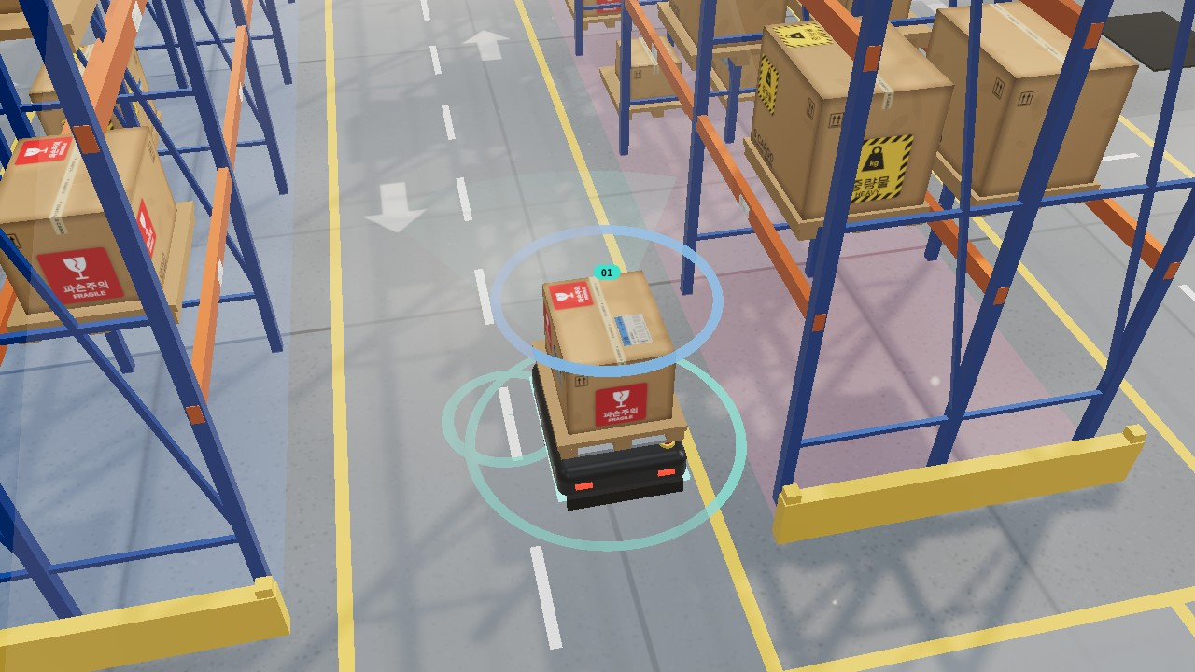
화면 기능: 2D · 라이트 모드 · 따라가기 카메라
2D 모드
OrthographicCamera로 바꾸고 전용 컨트롤 사용. 위에서 본 평면도
라이트 · 다크
배경 · 안개 · 바닥 재질 색을 테마 값으로 교체 (setTheme)
따라가기
선택한 AMR 따라가기 카메라
정비 대상 AMR을 카메라가 부드럽게 추적, 말풍선에 남은 수명 표시
품질 조절
저사양이면 그림자 · Bloom 끄기 (setQuality)

Slide 7
3D 파트의 문제점과 해결
문제 | 원인 | 해결 / 현재 상태
모델이 상자 느낌 (실사감 부족) | 외부 3D 모델 없이 도형으로만 조립 | 무료 GLB(CC0) 모델로 교체 검토 중
폰에서 발열 · 프레임 저하 | 그림자 · Bloom · 고해상도 렌더 | 픽셀 비율 2 제한, 품질 옵션으로 효과 끄기
화면이 느리면 서버 전송도 밀림 | 프레임마다 누적 시간으로 전송 | 전송은 setInterval 2초로 분리
웹 진입 시 'sim 초기화 전 접근' 오류 | 3D 생성 중 Sim 이벤트가 먼저 호출됨 | simRef 가드로 준비된 뒤에만 접근
트럭 번호판이 고정 글자 | 코드에 번호 목록을 넣어 둠 | 허브 입구 OCR 결과로 바꿀 예정

Slide 8
면접 예상 질문 — 3D
Q
왜 Unity가 아니라 Three.js?
답 웹 관리자 화면 안에 바로 띄우고, 같은 코드를 앱에서도 써야 해서
꼬리 그럼 성능은? → InstancedMesh · 품질 옵션으로 폰에서도 돌아가게 맞춤
Q
3D 모델은 어디서 구했나?
답 외부 모델 없이 Three.js 도형과 CanvasTexture로 코드로 직접 만들었다
꼬리 왜? → 라이선스 · 용량 문제 없이 바로 수정 가능. 대신 실사감은 부족
Q
InstancedMesh가 뭐고 왜 썼나?
답 같은 모양을 여러 개 그릴 때 한 번의 호출로 그리는 기능
꼬리 얼마나 많나? → 랙 기둥 · 빔 · 라벨 수백 개라 개별 Mesh면 느려짐
Q
계산과 그리기를 왜 나눴나?
답 웹 · 앱이 같은 코드를 쓰고, 계산만 따로 테스트하려고
꼬리 나중에 실제 로봇이면? → Sim 대신 실제 위치 데이터를 넣으면 됨

Slide 9
AMR 경로 · 충돌
PART 2
정해진 통로와 간선만 다니게 하고, 앞차 감지 · 우측 통행 · 칸 예약으로 충돌을 막았다

Slide 10
경로: 통로 → 간선 → 통로, 정해진 길만 다닌다
1
통로로 나간다
출발점에서 자기 통로(가로줄)로 진입
2
간선 고르기
입고 작업은 왼쪽 간선, 출고는 오른쪽, 그 외는 가까운 쪽
3
목적 통로로
간선을 타고 목적지 통로까지 세로 이동
4
도착
충전 · 정비
통로를 따라 목적 칸 앞까지 이동 후 적재 · 하역
입고
출고
주황 = 간선 2개 · 회색 = 통로 5개 · 빨강 = 입고 D2 → 랙 칸 예시
A* 같은 길찾기 알고리즘 대신 '격자형 규칙 경로'. 창고 통로가 바둑판이라 규칙만으로 최단에 가깝다

Slide 11
작업 배정: 두 로봇이 같은 칸 · 같은 화물을 잡지 않게 '예약'
단계 | 하는 일 | 충돌 방지 포인트
입고 배정 (tryIn) | 도착한 트럭 화물의 목적 권역 → 그 권역 빈 칸 중 가까운 곳 | 화물에 예약 표시, 칸 상태 0→2 (입고 예약)
출고 배정 (tryOut) | 택배차가 기다리는 권역의 보관 화물 선택 | 칸 상태 1→3 (출고 예약), 택배차 적재 자리 res+1
입고/출고 선택 | 번갈아 배정, 창고 70% 이상 차면 출고 우선, 25% 미만이면 입고 우선 | 창고가 넘치거나 비지 않게 균형
가까운 칸 고르기 | 가까운 4칸 중 무작위 1칸 | 모든 로봇이 같은 칸으로 몰리는 것 방지
적재 완료 (doDrop) | 칸 상태 2→1, 예약 해제, 누적 운반량 + 무게 | DB에 이동 기록 이벤트
칸 상태: 0 빈칸 · 1 보관 중 · 2 입고 예약 · 3 출고 예약 · -1 사용 안 함 (냉장 창고 한쪽 면)
→ 다른 로봇은 예약된 칸을 후보에서 제외하므로 '같은 칸 두 대 출동'이 생기지 않는다

Slide 12
이동 중 충돌 방지: 4가지 규칙
앞차 감지
우측 통행
진행 방향 앞 1.7m(지게차 2.2m), 옆 0.45m 안에 로봇이 있으면 멈춤
이동 방향 오른쪽 차선으로 0.7m 비켜 주행
앞차가 서 있거나 같은 방향이면 정지 → 간격 유지
마주 오는 로봇과 서로 비켜 지나감
지게차 작업 구역
교착 풀기
랙 앞에서 작업 중인 지게차와 같은 차선이면 대기
2초 이상 서로 막혀 있으면 감지를 잠시 무시
반대 차선이면 비켜서 통과
마주 보고 영원히 멈추는 상황(데드락) 방지
속도: 가속 · 감속, 코너 앞 감속, 파손주의 · 중량물 화물이면 더 느리게

Slide 13
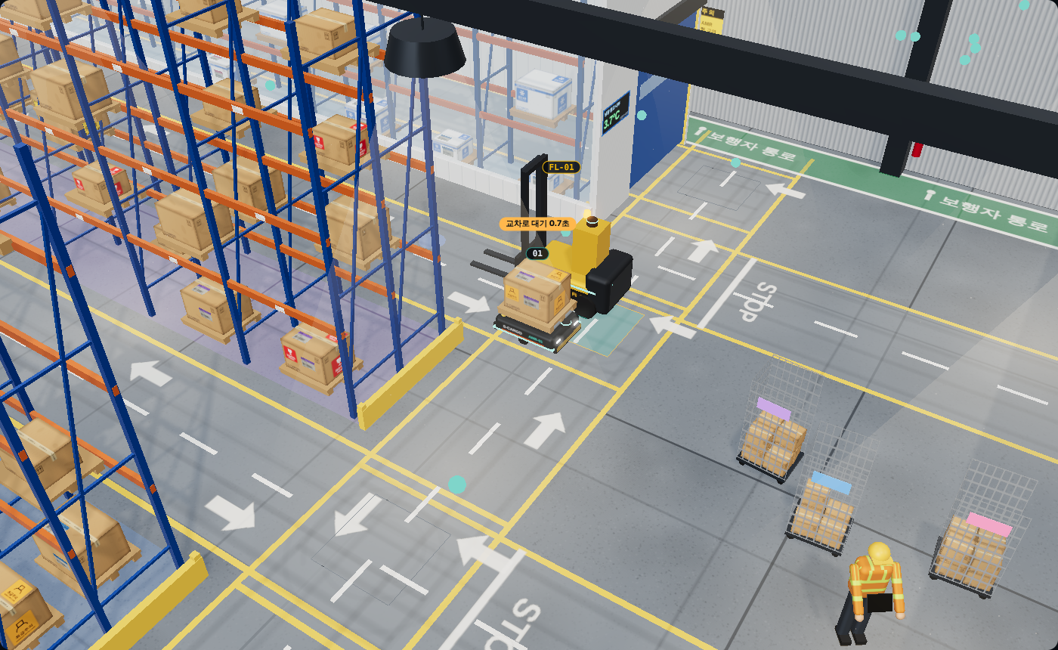
교차로 예약: 통로 × 간선 10곳은 한 번에 한 대만
1
예약 요청
경로 앞 2.2m 안에 교차로가 있으면 예약. 비어 있으면 통과
2
감속 · 대기
다른 로봇이 쓰는 중이면 남은 거리로 제동 속도를 계산해 칸 앞에 정확히 정지
3
해제
교차로를 1m 벗어나면 자동 해제 → 다음 로봇 진입
4
교착 방지
3.5초 넘게 막혔는데 상대도 멈춰 있으면 양보받아 통과
시뮬 600초 검증 | 이전 | 교차로 예약 후
교차로 안에 2대 이상 겹친 프레임 | 41 (300초) | 0
처리량 | 66건 / 300초 | 125건 / 600초 (같은 속도 유지)

Slide 14
경로 · 충돌의 한계 (솔직하게)
한계 | 왜 생기나 | 실제라면 이렇게
(해결) 교차로 겹침 | 교차로 예약으로 해결 · 600초 시뮬에서 겹침 0 | -
통로 한가운데 마주침은 앞차 감지에 의존 | 교차로가 아닌 구간은 예약 대상이 아님 | 구간(엣지) 단위 예약, 일방통행 통로 지정
전체 교통을 보는 관제 없음 | 각 로봇이 자기 앞만 봄 (분산 규칙) | 중앙 교통 관리 서버, 경로 시간 예약
속도가 실제보다 빠름 | 시연용 최고 약 4m/s (1px=0.05m 기준) | 실제 물류 AMR은 보통 1~2m/s
경로가 고정 규칙 | 바둑판 통로 전용. 막힌 길 우회 없음 | A* 같은 길찾기로 막힌 통로 피해 가기

Slide 15
면접 예상 질문 — 경로 · 충돌
Q
경로는 어떻게 계산했나?
답 바둑판 통로라서 '통로 → 간선 → 통로' 규칙으로 꺾이는 점들을 만든다
꼬리 A*를 안 쓴 이유? → 통로가 고정이라 규칙이 더 단순하고 빠름. 우회가 필요하면 A*
Q
두 로봇이 같은 칸에 가면?
답 배정할 때 칸을 '예약' 상태로 바꿔서 다른 로봇 후보에서 빠진다
꼬리 예약 해제는? → 적재 완료 때 보관 상태로 바뀜
Q
로봇끼리 안 부딪히나?
답 교차로는 예약으로 한 대씩, 통로에선 앞차 감지 + 우측 통행
꼬리 서로 막히면? → 3.5초 뒤 양보 규칙. 600초 시뮬에서 교차로 겹침 0
Q
실제 로봇에 그대로 쓸 수 있나?
답 아니다. 시연용 시뮬레이션이고 교통 관리 · 센서 기반 회피가 더 필요
꼬리 그럼 의미는? → 관제 화면 · 데이터 흐름 · 정비 운영 로직 검증

Slide 16
예지보전 · 자동 운영
PART 3
진동이 오르면 남은 수명을 계산하고, 관리자가 정한 기준 이하에서 자동으로 정비 · 충전한다

Slide 17
고장 예측 흐름: 5단계 시나리오
1
2
3
4
5
정상 운영
이상 감지
고장 예측
교대 · 정비
정상 복귀
진동 1.2~2.0 mm/s
누적 운반량 최다 AMR 진동 상승
남은 수명 ≤ 정비 기준 → 자동 예약
하던 일 마치고 정비소, AMR-05 투입
진동 정상, 누적 운반량 초기화
계산 | 방법
진동 · 온도 · 건강점수 | 기본값 + 이동 · 적재 무게 영향 + 노이즈 + 마모량(deg)
진동 추세(기울기) | 최근 20개 진동값을 최소제곱 직선으로 맞춘 기울기
남은 수명(시간) | 현재 마모량이 고장 기준(진동 7.1 mm/s)까지 남은 정도를 시간으로 환산
자동 정비 | 남은 수명 ≤ 정비 기준(6~60시간, 기본 24) → 정비 예약 + 예비기 투입 + DB 기록

Slide 18
충전과 관리자 기준
항목 | 동작 | 범위 · 기본값
배터리 소모 | 이동 중 감소, 화물을 실으면 더 빨리 (최저 3%) | -
충전 판단 | 작업이 끝났을 때 배터리 ≤ 충전 기준이면 충전소로 | 10~80%, 기본 30%
충전 | 충전소에서 초당 1.6%씩, 90%가 되면 작업 복귀 | 목표 90%
정비 기준 | 남은 수명이 이 시간 이하면 자동 정비 | 6~60시간, 기본 24
기준 변경 | 웹 카드 · 앱 카드 ± 버튼 → DB 저장 → 반대쪽에 2초 안에 반영 | 변경자 기록 (앱 · 관리자 / 웹 · 관제)
설계 판단 처음엔 관리자 '정비 승인' 버튼이었지만, 놓치면 그대로 고장이라 '기준만 정하고 실행은 자동'으로 바꿨다

Slide 19
면접 예상 질문 — 예지보전
Q
AI 예측이라는데 모델은 뭔가?
답 지금은 학습 모델이 아니라 진동 추세 기반 규칙 계산이다
꼬리 그럼 AI는? → 실제 센서 데이터가 쌓이면 회귀 · 이상탐지 모델로 바꿀 구조
Q
센서 데이터는 진짜인가?
답 아니다. 시뮬레이터가 이동 · 무게 · 마모를 반영해 만든 값
꼬리 왜 그렇게? → 실물 로봇이 없어서 운영 흐름과 화면 검증이 목적
Q
왜 승인 버튼을 없앴나?
답 사람이 놓치면 고장. 관리자는 기준만 정하고 실행은 자동이 안전
꼬리 관리자 역할은? → 정비 · 충전 기준 조정, 기록 확인
Q
정비 중 작업은 멈추나?
답 예비 AMR-05가 바로 이어받아 출고가 멈추지 않는다
꼬리 예비기는 언제 복귀? → 정비 완료 후 대기 위치로

Slide 20
앱 연결
PART 4
WiFi · 핫스팟 실패 → USB 케이블로 우회 → 원인을 찾아 WiFi로 복구

Slide 21
3단계로 해결했다
1차
실패
2차
성공 (임시)
3차
성공 (10.15)
WiFi · 핫스팟
USB 케이블
WiFi 복구
앱에 노트북 IP 192.168.10.32:8080 입력 → '서버 연결 안 됨'. 핫스팟도 동일
→
adb reverse로 폰의 127.0.0.1:8080을 USB로 노트북 8080에 연결
→
CapacitorHttp로 통신을 폰 기본 기능으로 바꿈 → WiFi 연결 · 기준 반영 확인
결정적 단서
같은 폰의 크롬에서 http://192.168.10.32:8080/api/amr/health 는 true가 떴다.
→ 네트워크 · 방화벽 · 서버는 정상이고, '앱 안의 브라우저(WebView)'만 막고 있다는 뜻

Slide 22
원인: 크롬은 되는데 앱은 안 되는 이유
폰 크롬
주소창에 직접 입력한 요청
보안 검사 대상 아님 → 통과
앱 (WebView)
앱 화면(http://localhost)에서 다른 주소로 보내는 요청
다른 출처 + 사설망 요청 → 보안 정책에 걸려 차단
앱 + CapacitorHttp
자바스크립트 요청을 안드로이드 기본 HTTP로 대신 보냄
브라우저 보안 검사를 거치지 않음 → 통과
WebView가 막는 대표 정책: 혼합 콘텐츠(https 화면 → http 요청) · CORS(다른 출처) · 사설망 접근 제한. 핫스팟도 같은 사설 IP라서 똑같이 실패했다

Slide 23
바꾼 설정 목록
파일 | 설정 | 역할
capacitor.config.json | server.androidScheme: "http", cleartext: true | 앱 화면을 http로 → 혼합 콘텐츠 차단 회피
capacitor.config.json | plugins.CapacitorHttp.enabled: true | fetch를 안드로이드 기본 HTTP로 → WiFi 해결의 핵심
AndroidManifest.xml | android:usesCleartextTraffic="true" | 암호화 안 된 http 통신 허용
SecurityConfig.java | CORS에 http://localhost, capacitor://localhost 추가 | 서버가 앱 출처의 요청 허용
SecurityConfig.java | /api/amr/** permitAll | 로그인 없이 관제 API 접근 (시연용)
Windows 방화벽 | 인바운드 'SCargo 8080' 규칙 | 다른 기기에서 8080 접속 허용
USB 방식 (임시) | adb reverse tcp:8080 tcp:8080, 앱 주소 127.0.0.1:8080 | localhost는 Capacitor가 가로채서 127.0.0.1 사용

Slide 24
면접 예상 질문 — 앱 연결
Q
왜 크롬은 되는데 앱은 안 됐나?
답 앱 WebView가 다른 출처 · 사설망 요청을 보안 정책으로 막았다
꼬리 어떻게 확인? → 같은 폰 크롬에서 health가 true라 네트워크 문제가 아님
Q
CapacitorHttp는 뭔가?
답 자바스크립트 요청을 안드로이드 기본 HTTP로 대신 보내는 Capacitor 기능
꼬리 부작용? → 브라우저 보안을 우회하므로 서버 쪽 인증 · 검증이 더 중요
Q
adb reverse는 뭔가?
답 폰의 포트를 USB로 노트북 포트에 연결하는 개발용 터널
꼬리 왜 127.0.0.1? → Capacitor가 localhost를 앱 자체 주소로 쓰기 때문
Q
실서비스라면?
답 https 도메인 + 정식 인증서 + 로그인 토큰으로 서버를 연다
꼬리 지금 permitAll은? → 시연용. 운영이면 관리자 인증 필수

Slide 25
백엔드 · DB 연동
PART 5
웹이 데이터를 만들고, 앱과 웹이 같은 DB를 2초마다 본다

Slide 26
실시간 동기화: 누가 쓰고 누가 읽나
주체 | 주기 | 하는 일 | API
웹 (생산자) | 2초 | 로봇 6대 센서 · 위치 · 상태 전송 | POST /telemetry
웹 (생산자) | 이벤트 때 | 고장 예측 · 정비 승인 · 시작 · 완료 · 충전 기록 | POST /predictions, /maintenance/{id}/…, /events
웹 · 앱 | 2초 | 로봇 · 정비 · 이벤트 · 기준 한 번에 조회 | GET /state
웹 · 앱 (관리자) | 변경 때 | 정비 · 충전 기준 저장 + 변경자 기록 | PUT /settings
앱 (구독자) | 2초 | 서버 값을 따라감 (정비 대상 · 마모 · 센서값 덮어쓰기) | sim.follow · setCfg
웹이 꺼져 있으면 데이터 생산이 멈춘다 → 시연 때는 웹 화면을 항상 켜 둔다
웹소켓 대신 폴링: 2초 단위로 충분하고, 구현 · 디버깅 · 폰 재연결 처리가 단순

Slide 27
데이터가 꼬이지 않게 넣은 장치
문제 상황 | 장치
앱에서 바꾼 값이 다음 폴링 응답에 덮여 되돌아감 | 로컬 변경 후 3초 동안 서버 값 무시 + 400ms 디바운스로 저장
± 버튼 연타 → 요청 폭주 | 400ms 디바운스로 마지막 값만 저장
2초마다 같은 로봇 예측이 중복 저장 | 로봇별 열린 예측이 있으면 새로 만들지 않음
끝나지 않은 오래된 정비가 계속 화면에 남음 | 30분 지난 미완료 정비는 상태 조회에서 제외 · 취소
허브 데이터가 없을 때 오류 | 허브(HUB-ICH-01) 없으면 503으로 명확히 응답
STS 컴파일에서 파라미터 이름 누락 → 500 | @PathVariable("id"), @RequestParam(name=…) 명시

Slide 28
KPI 통계: 저장만 하던 데이터를 운영 지표로
지표 | 어디서 계산 | 방법
오늘 처리량 · 어제 대비 | amr_task_logs (운반 1건 = 1행) | 자정(한국 시간) 이후 완료 건수 / 어제 같은 시각까지
시간대별 처리량 | amr_task_logs | 최근 10시간을 1시간 단위로 묶음
평균 운반 시간 | amr_task_logs.duration_sec | 집어 든 시각 ~ 내려놓은 시각
교차로 평균 대기 | amr_task_logs.inter_wait_sec | 운반 중 교차로 앞에서 기다린 시간
로봇 가동률 (1시간) | amr_telemetry 상태 기록 | 2초 기록 중 작업 상태(픽업 · 운반 · 적재 · 하역 …) 비율 · JPQL group by
입출차 · 차단 · OCR 신뢰도 | hub_vehicle_logs | 오늘 기록 집계
GET /api/amr/kpi 하나로 웹 KPI 카드(10초) · 앱 통계 탭이 같이 쓴다

Slide 29
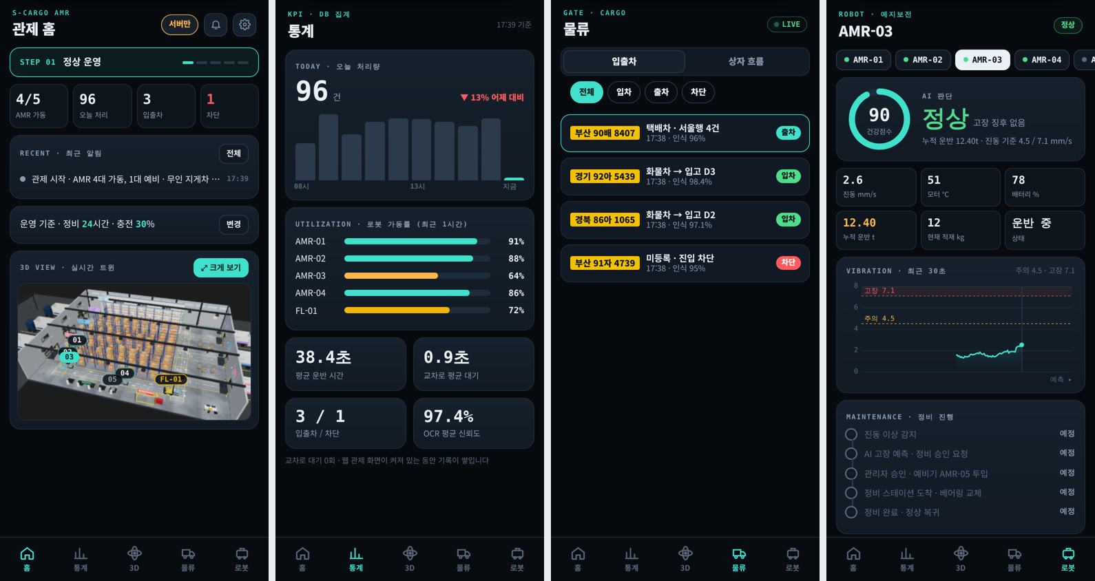
앱 화면 정리: 관리자가 한눈에

Slide 30
면접 예상 질문 — 백엔드 · DB
Q
왜 웹소켓이 아니라 폴링?
답 2초 갱신이면 충분하고, 폰 연결 끊김 · 재연결 처리가 단순해서
꼬리 단점? → 변화 없어도 요청. 로봇 수가 많아지면 웹소켓 · SSE로
Q
앱 · 웹 동시 수정은 어떻게?
답 나중에 저장한 값이 이김. 변경자를 기록하고 로컬 변경 3초 보호
꼬리 더 제대로라면? → 버전 번호로 충돌 감지(낙관적 락)
Q
센서 데이터가 계속 쌓이면?
답 지금은 그대로 쌓임. 2초 × 6대라 하루 약 26만 건
꼬리 대책? → 보관 기간 정리, 분 단위 요약 테이블, 시계열 DB
Q
테이블 설계 기준은?
답 로봇 · 센서 · 예측 · 정비 · 이벤트 · 기준을 역할별로 분리
꼬리 정비와 예측 연결? → 정비에 prediction_id로 어떤 예측 때문인지 남김

Slide 31
입출차 OCR · 바코드
PART 6
1차 때 만든 번호판 OCR(YOLO + CRNN)을 허브 입구 · 출구에 재사용하고, 상자는 EAN-13 바코드로 추적한다

Slide 32
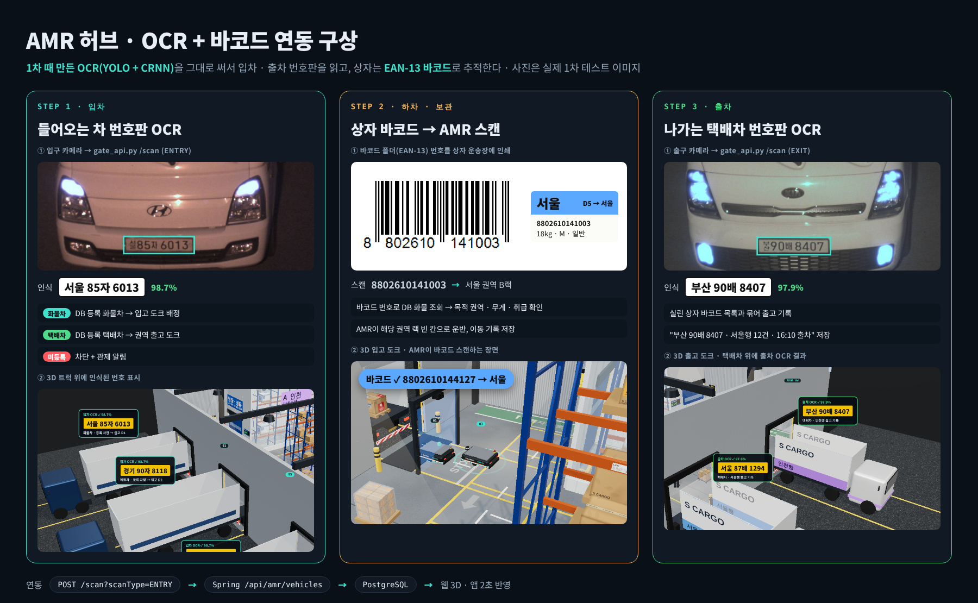
구상: 입차 OCR → 바코드 보관 → 출차 OCR

Slide 33
흐름과 역할 분담: 판정은 OCR이 아니라 DB가 한다
단계 | 누가 | 하는 일
① 트럭이 게이트 도착 | 웹 3D (현장 역할) | 트럭이 게이트 앞에서 멈춤 → POST /api/amr/vehicles/scan
② 번호판 인식 | gate_api.py /hub/scan | 허브_수신함 사진을 1차와 같은 YOLO + CRNN으로 인식 (1차 사진 · gate_logs는 안 건드림)
③ 차종 판정 | Spring + hub_vehicles | 등록 화물차 → 입고 도크 · 등록 택배차 → 출고 도크 · 미등록 · 판독 불가 → 차단
④ 기록 | hub_vehicle_logs | 번호 · 신뢰도 · 판정 · 도크 · 출차 시 실린 상자 바코드 목록
⑤ 3D 반영 | 웹 · 앱 | 트럭 앞뒤 번호판 글자 교체, 말풍선, 차단 차량은 회차
⑥ 바코드 | AMR 스캔 게이트 | 상자 운송장 EAN-13 (바코드 폴더와 같은 번호 체계 880261014 + 100~500번대)
OCR 서버가 꺼져 있어도 3D는 멈추지 않는다: 25초 안에 응답이 없으면 '예시 번호'로 통과하고 화면에 'OCR 서버 응답 없음' 표시

Slide 34
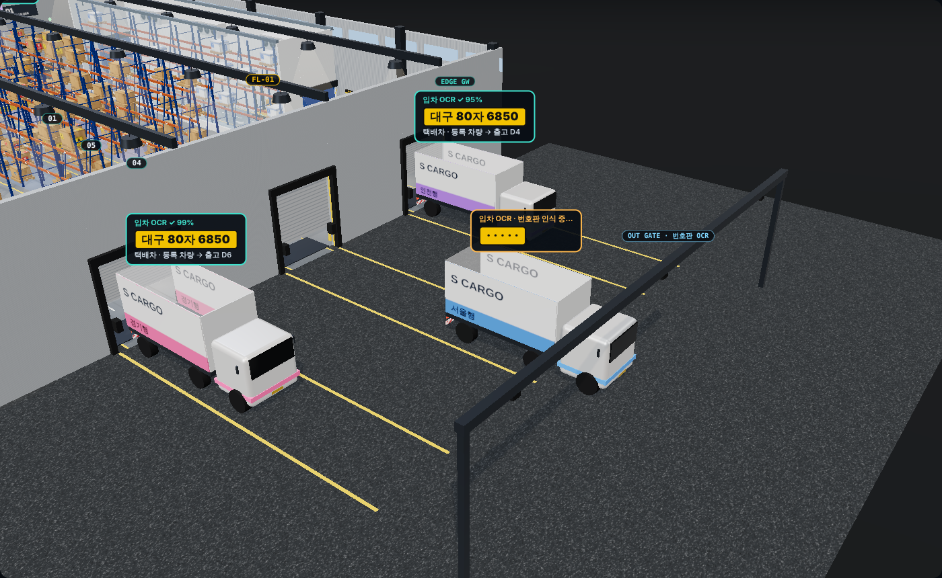
3D 화면: 출구 게이트와 번호판 말풍선
입차 OCR ✓
등록 차량 · 도크 배정
인식 중…
게이트 앞 대기
진입 차단
미등록 · 판독 불가 → 회차
출차 OCR ✓
실린 상자 수 · 행선지 기록

Slide 35
만들면서 정한 것 · 남은 문제
항목 | 결정 / 이유 | 남은 문제
1차 /scan 재사용? | 새 /hub/scan 추가. 1차는 사진 이동 · gate_logs · 과적 검사까지 묶여 있어 허브가 쓰면 데이터가 섞임 | -
차종 판정 | 영상 분류 대신 번호판 → DB 조회. 학습 없이 정확하고 등록 관리 가능 | 새 차는 hub_vehicles에 등록 필요
사진 | 허브_수신함/화물차 8장 · 택배차 4장 (1차 테스트 사진) | 택배차 '배' 번호판 사진이 1장뿐
인식 오류 | 오인식 = 미등록 → 차단 (안전한 쪽으로 실패) | 판독 불가 시 수동 확인 절차 없음
바코드 | EAN-13은 상품 코드. 운송장 번호(SC-…)는 따로 유지 | 실제 바코드 스캐너 · 상품 DB 연동 없음

Slide 36
면접 예상 질문 — OCR · 바코드
Q
화물차 · 택배차는 어떻게 구분하나?
답 OCR로 번호를 읽고, 차종은 DB 등록 정보로 판정한다
꼬리 왜 영상 분류 안 했나? → 학습 데이터 없이도 정확하고, 등록 관리가 운영상 맞음
Q
1차 OCR을 왜 그대로 안 썼나?
답 1차 /scan은 사진 이동 · 게이트 로그 · 과적 검사가 묶여 있어서
꼬리 그럼 모델은? → 같은 recognize_one(YOLO + CRNN)을 공유
Q
OCR이 틀리면?
답 미등록으로 판정돼 차단된다. 안전한 쪽으로 실패
꼬리 개선? → 신뢰도 낮으면 관리자 확인 단계 추가
Q
바코드 번호 체계는?
답 EAN-13: 880(한국) + 업체 + 상품 + 검증숫자
꼬리 검증숫자 계산? → 홀수 자리 ×1, 짝수 자리 ×3 합으로 계산

Slide 37
전체 한계와 개선 계획 — 먼저 말하면 약점이 아니라 이해도
파트 | 지금 한계 | 개선 계획
3D | 도형 조립이라 실사감 부족 | 무료 모델은 품질이 낮아 보류 → 코드로 디테일 보강 (창문 · 미러 · 센서 · 재질)
경로 · 충돌 | 교차로 외 구간 마주침은 앞차 감지 의존 | 구간 단위 예약, A* 우회 경로
예지보전 | 학습 모델이 아닌 규칙 계산, 센서도 시뮬레이션 | 실측 데이터 수집 후 회귀 · 이상탐지 모델
앱 연결 | http · 로그인 없음 (시연용) | https + 관리자 인증
백엔드 · DB | 폴링, 센서 데이터 무한 누적 | 웹소켓/SSE, 보관 기간 정리 · 요약 테이블
연동 | 웹이 꺼지면 데이터 생산 중단 | 생산자를 서버 스케줄러나 실제 장비로 분리
다음 작업: 노트북 실기기로 입출차 OCR 확인 → 시연 영상 녹화

Slide 38
한 줄로 말하면
허브 AMR을 3D로 보여주고, 진동 추세로 고장을 미리 잡아 관리자가 정한 기준대로 자동 정비 · 충전하며,
웹 · 앱 · DB가 2초 단위로 같은 상태를 공유하는 시뮬레이션 기반 관제 시스템

